Slide 1
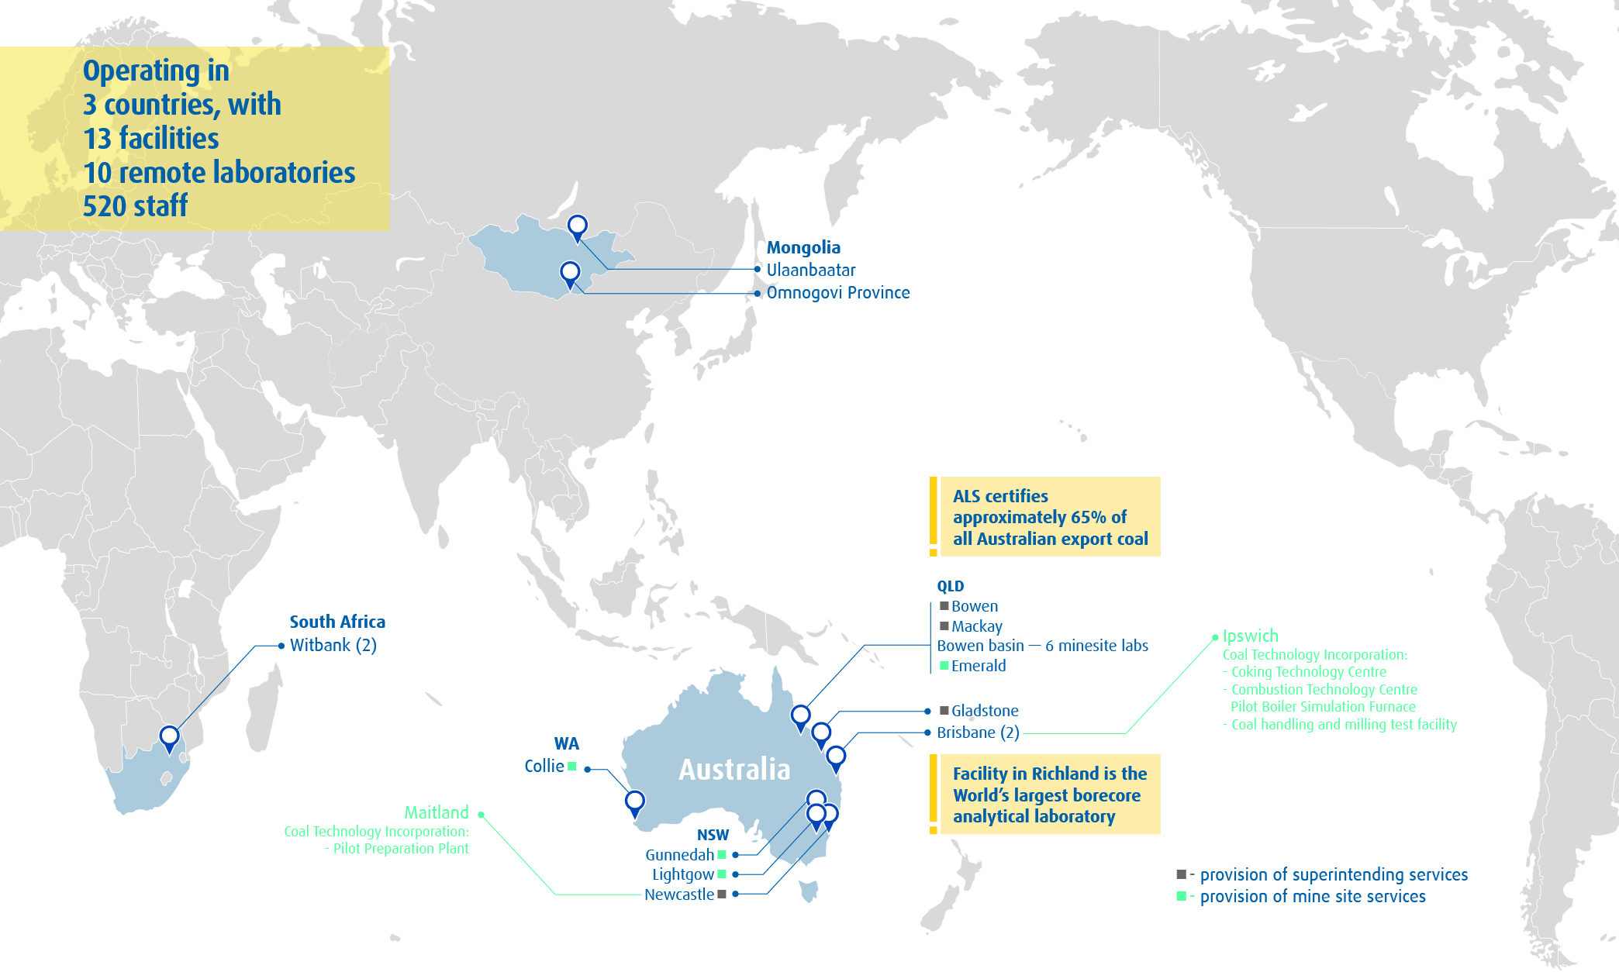
Global Locations

Slide 2
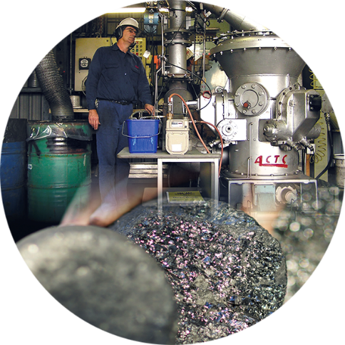
Үйлчилгээний тойм
Өрөмдлөг ба хайгуул
Хяналт ба баталгаажуулалт
Уурхайн олборлолт
Нүүрсний дээж бэлтгэл
Нүүрсний шаталтын шинжилгээ
Нүүрс коксжуулах

Slide 3
Өрөмдлөг ба хайгуул
Нүүрсний туршилт
Өндрөөс унагах туршилт
Нягтаар ялгах туршилт
Нүүрсний туршилт, шинжилгээ
Хөвүүлэн баяжуулах туршилт
Нүүрсний бутрамхай чанарын туршилт
Үнс
Чийг
Дэгдэмхий бодисын агуулга
Нийт хүхэр
Илчлэг
Бат бөх чанар
Фосфор
Гизелерийн пластометр
Үнсний хайлах температур
Үнсэн дэх элементийн шинжилгээ
Ул мөрийн түвшний
Петрографын шинжилгээ
G index
Чөлөөт хөөлтийн зэрэг
Харьцангуй бодит нягт болон бүхэллэгийн нягт
Шигшүүрийн шинжилгээ

Slide 4
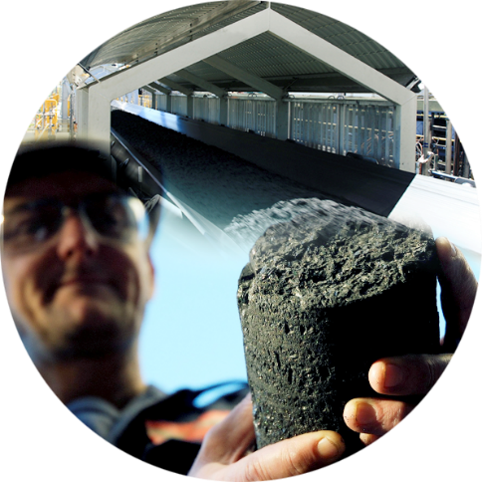
Уурхай дахь салбар
Уурхайд байрлах он-сайт лаборатори
Дээжлэлт, аудитын үйлчилгээ
Шинэ лабораторийн загварчлал, суурилуулалт
Лабораторийн аудит
Он-сайт лабораторийн үйл ажиллагаанд зориулан сургалт,
Дээж авах

Slide 5
Clients

